Slide 1
Arhitectura Programe Operaționale Politica de Coeziune 2021-2027

Slide 2
menținerea sistemul de management și control al fondurilor europene aferente politicii de coeziune din perioada de programare 2014-2020
îmbunătăţirea şi simplificarea anumitor aspecte pentru a veni în sprijinul beneficiarilor politicii de coeziune.
descentralizarea implementării şi creșterea leadership-ului din partea tuturor actorilor implicați
PREMISE

Slide 3
O mai buna coordonare între proiectele/operațiunile finanțate luând în calcul noile provocări
O abordare unitară în termeni de proceduri/practici prin comasarea tuturor autorităţilor de management în cadrul MFE care va asigura coordonarea orizontală a structurilor de management
O simplificare şi mai bună coordonare pentru funcția de AM şi funcția contabilă prin integrarea celei din urma în cadrul AM
Concentrarea şi asigurarea continuității expertizei
O adaptare reală a intervenţiilor la nevoile şi specificul regional prin descentralizarea gestiunii și implementării la nivelul ADR-urilor
O abordare inovativă şi integrată prin elaborarea programelor multifond
PRINCIPII

Slide 4
Arhitectura instituţională
MFE
MLPDA
Politica Agricola Comună, Politica Comună in domeniul pescuitului si Fondul aferent afacerilor maritime
MAI
Fondurile aferente domeniului afaceri interne
MADR
Coordonator Politica de Coeziune
Programele de cooperare teritoriala
Fondul azil, migrație și integrare (FAMI)
Fondul securitate internă (FSI)
Instrumentul pentru managementul frontierei și vize (IMFV)

Slide 5
Arhitectura PO
Programe operaționale aferente implementării politicii de coeziune la nivel național:
Programul Operațional Dezvoltare Durabilă (PODD)
Programul Operațional Transport (POT)
Programul Operațional Creștere Inteligentă şi Digitalizare (POCID)
Programul Naţional de Sănătate (multifond) (PNS)
Programul Operațional Capital Uman (POCU)
Programul Operațional Ajutorarea Persoanelor Dezavantajate (POAD)
Programul Operațional de Dezvoltare Teritoriala Integrată (multifond) (PODTI)
Programele Operaţionale Regionale – implementate la nivel de regiune (8 POR)
Programul Operațional Asistenţă Tehnică (multifond) (POAT)

Slide 6
Funcția de autoritate de management
MFE
PODD, POCID, PNS, POCU, POAD, PODTI, POAT
MTIC
POT
ADR
Programele Operaționale Regionale

Slide 7
Funcția contabila
Autoritatea de Certificare și Plata din cadrul Ministerului Finanțelor Publice - pentru programele operaționale regionale
pentru toate programele, inclusiv cele regionale, ACP va îndeplini atribuţiile ce derivă din relația cu Comisia Europeană (primirea fondurilor de la CE, asigurarea schimburilor valutare şi alimentarea conturilor AM, ţinerea evidenţelor contabile privind sumele primite şi efectuarea reconcilierilor bancare, elaborarea previziunilor cererilor de plată ce urmează a fi transmise CE prin intermediul SFC, în colaborare cu MFE)
Autorităţile de Management pentru alte programe decât cele regionale vor îndeplini și funcţia contabilă aferentă programului gestionat
Funcția de audit
Autoritatea de Audit de pe lângă Curtea de Conturi a României, organism independent din punct de vedere operațional fața de Curtea de Conturi și față de celelalte autorități responsabile cu managementul și implementarea fondurilor externe nerambursabile, va îndeplini funcția de audit

Slide 8
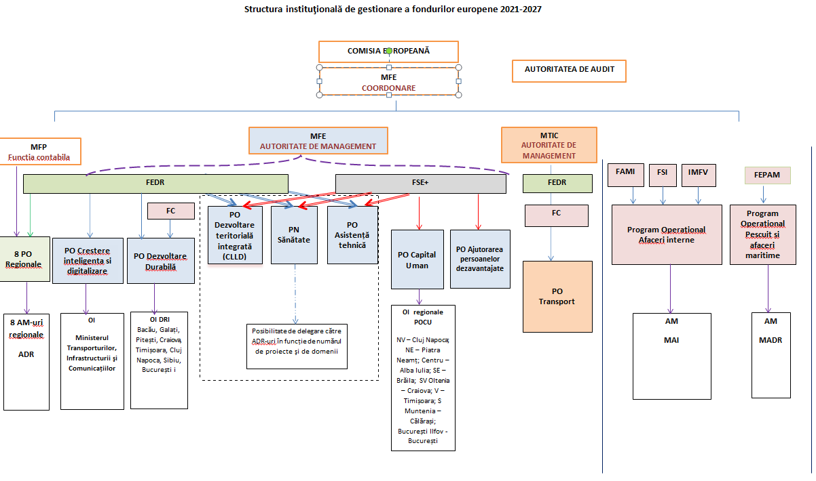

Slide 9
Programele Operaționale Regionale
Urban mare/mic – infrastructura – sociala, educaționala, mobilitate, etc., eficienta energetica in clădiri, turism, patrimoniu cultural, digitalizare servicii publice locale/soluții smart city
Smart specialization și transfer tehnologic, inovare
IMM, digitalizare
Rețea de transport județeana, regionala (descărcări autostrada, conectivitatea la rețeaua de baza - CORE TEN-T, doar în condițiile respectării concentrării tematice și a existenței sumelor disponibile pentru OP 3)
ITI (Regiunea Vest - Valea Jiului, Regiunea Sud-Est)
Capacitatea administrativa pentru beneficiari (parțial OP1: descoperire antreprenoriala, pregătire proiecte)
Asistenţă Tehnică

Slide 10
Programul National de Sănătate ( FEDR + FSE)
Infrastructura cele 3 spitale regionale (faza II )
Construcția și dotarea Institutului National de Hematologie
Construcție și dotare pentru un Laborator de Referință National
Reabilitare/ construcție 22 de spitalele județene și dotarea lor pentru cel puțin următoarele standarde: Laborator lucru; Centru transfuzie; Morga; Circuite deșeuri medicale; Unități pentru stroke- prevenirea dizabilității; unități parte a rețelei naționale de prevenție
Reabilitrea/ Constructia spitale prioritare naționale
Intervenții de eficiență energetica pentru infrastructura de sănătate si consolidare pentru riscul seismic - de negociat infrastructura noua si/sau reabilitată in funcție de alocări și planurile regionale de servicii medicale,
e-sănătate, digitalizare in sistemul de sanatate
Servicii medicale (formare, medicina de familie - specializare, programe naționale, prevenție, etc.)
pregatire si perfectionare resursa umana
cercetare in domeniul medical

Slide 11
Programul Operațional Creștere inteligenta si digitalizare
Specializare inteligentă național (Danubius, cercetare - sinergii Horizon, internaționalizare, tranziție industrială)
E-guvernare, sisteme soluții digitale in administrația publica centrală, interoperabilitate, cyber-security
Broad-Band
Instrumente financiare
Programul Operațional Dezvoltare Teritoriala Integrată
Infrastructura şi servicii CLLD (sociale, educaționale, sănătate, etc.)
Turism
Cultura
patrimoniu cultural
Investitii pentru siguranta cetateanului
administrare si suport CLLD (strategii, etc.) si ITI
NOTA: ITI se finanțează din fiecare PO corespunzător tipurilor de intervenții OP1-OP4

Slide 12
Programul Operațional Capital Uman
NEETs
Educație (inclusiv e-educație)
Ocupare
Incluziune (inclusiv e-incluziune)
Servicii sociale sistemice (dezinstituționalizare, combatere sărăcie, migranți,)
ITI (combinație între prioritățile de investiții, în funcție de strategiile de dezvoltare integrate)
Capacitatea administrativa
Asistență Tehnică
NOTA: În axele 1-5 ar trebui sa avem obiective specifice/apel dedicat pentru urban mare, mic complementar cu PO Regionale

Slide 13
Programul Operațional Dezvoltare Durabilă
Energie (eficiența energetică, regenerabile, transport energie)
Mediu (deșeuri, apa, biodiversitate, situri contaminate)
Riscuri (sistemice naționale, eroziune costieră)
ITI Delta Dunarii / ITI Valea Jiului (în funcție de strategiile de dezvoltare integrate și de alocările financiare)
Programul Operațional Transport
Transport TEN- T CORE
ITI Delta Dunarii / ITI Valea Jiului (în funcție de strategiile de dezvoltare integrate și de alocările financiare)

Slide 14
Programul Operațional Asistenţa Tehnică
funcționare sistem (structuri coordonare și AM-uri pentru PO care nu au axă de AT)
Sprijin pentru beneficiari
Programul operațional ajutorarea persoanelor dezavantajate
intervenții de sprijin pentru persoanele dezavantajate (alimente, rechizite, obiecte de puericultura, etc.)

